Slide 1
«Наши земляки – воины Курской битвы»
Цель исследовательской работы:
вовлечение учащихся, педагогов в активную деятельность по патриотическому воспитанию; формирование у обучающихся чувства патриотизма, активной гражданской позиции для успешной социализации на благо области, региона и Родины.

Slide 2
Задачи :
Обучение учащихся поисковой деятельности ( сбор материалов о воинах Курской битвы, проживающих и проживавших в Тюменской области, в ХМАО и в ЯНАО )
Развитие у учащихся чувства патриотизма, чувства гордости за своих земляков
Воспитание уважительного отношения к воинам, принимавшим участие в Курской битве

Slide 3
Курская битва – одно из ключевых сражений Великой Отечественной
Григорий Никифорович Кокшаров
Вениамин Николаевич Егоров
Корольков Иван Васильевич
Пётр Яковлевич Панов
Николай Петрович Морозов
Пуртов Фёдор Петрович
Список использованных
источников

Slide 4
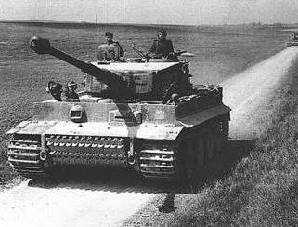
В мировой истории есть события, оставляющие неизгладимый след в памяти человечества. Одним из таких событий является победа Советских Вооружённых сил в исторической битве на Курской дуге летом 1943 года, которая во многом определила дальнейший ход всей Второй Мировой войны и её победный финал в пользу государств антифашистской коалиции. А.М. Василевский, Маршал Советского Союза.
Западный фронт
Брянский фронт
Курская битва
Орёл
Центральный
фронт
Степной фронт
Курск
5 июля - 23 августа 1943 г.
Воронежский
фронт
Прохоровка
Белгород
Юго-Западный фронт
Харьков

Slide 5
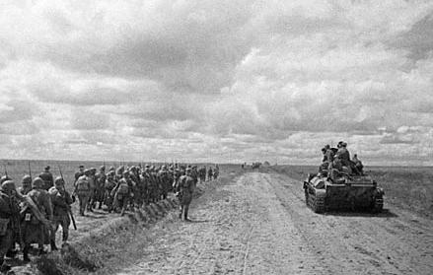
Этот бой продолжался 49 дней с 5 июля по 23 августа 1943 года и переломил ход войны в пользу Советского Союза.
Битву на Курской дуге запланировали и разработали немецкие генералы. Операция получила название«Цитадель». Враги надеялись провести танковые удары со стороны Орла и Белгорода, чтобы в районе Курска окружить войска Центрального и Воронежского фронтов советской армии. Но у фашистов ничего не получилось – советские войска сумели перейти от обороны в наступление.

Slide 6
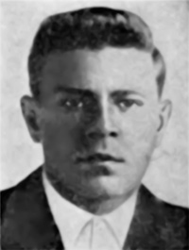
Григорий Никифорович Кокшаров 15.02.1924 — 11.07.1943
Родился 15 февраля 1924 года в деревне Сергеевка Уватского района Тюменской области в семье служащего. Русский. В 1925 году с родителями переехал в город Тобольск. Здесь окончил семилетку, поступил в рыбный техникум, но потом вернулся в школу.
В 1941 году из 9-го класса ушел добровольцем в Красную Армию. Окончил Томское артиллерийское училище в 1942 году и направлен на фронт. Сражался под Сталинградом, особо отличился в боях на Курской дуге.
Командир огневого взвода батареи противотанковых орудий 15-й мотострелковой бригады 16-го танкового корпуса 2-й танковой армии Центрального фронта, лейтенант.

Slide 7
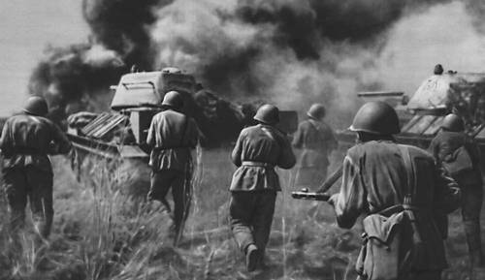
7 июля 1943 года лейтенант Кошкаров с расчётами отражал танковые атаки противника западнее села Поныри (ныне поселок городского типа Курской области). Лейтенант заменил командира батареи, когда тот был ранен, умело организовал оборону.
8—10 июля батарея под его командованиям отражала по 5—6 вражеских атак в день. Артиллеристы удержали занимаемый рубеж уничтожив большое количество вражеской техники. В отдельных атаках участвовало до 150 танков противника, но артиллеристы не дрогнули.
Отважный офицер погиб в бою 11 июля 1943 года.

Slide 8
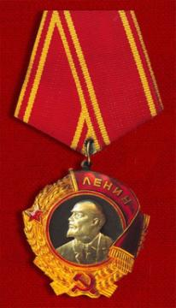
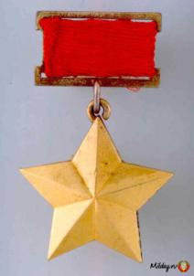
Награды
Указом Президиума Верховного Совета СССР от 15 января 1944 года за образцовое выполнение боевых заданий командования на фронте борьбы с немецко-фашистским захватчиками и проявленные при этом мужество и героизм лейтенанту Кошкарову Григорию Никифоровичу посмертно присвоено звание Героя Советского Союза.
Награждён орденом Ленина.

Slide 9
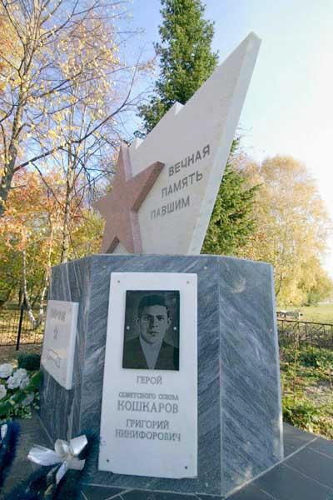
На родине Героя, в селе Уват Тюменской области, установлен памятник.
Память о герое

Slide 10
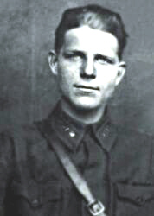
Вениамин Николаевич Егоров 14.09.1923 -3.11.1943
Родился в 1923 году в городе Глазов Удмурдской республики в семье рабочего. Русский. В Салехард семья Егоровых приехала в 30-х годах.
В Красную Армию был призван в 1941 году из города Салехарда. Закончил Тюменское пехотное училище.
В боях Великой Отечественной войны с июля 1942 года. Воевал на Воронежском, 1-м Украинском фронтах, участвовал в Курской битве, в форсировании рек Десна, Днепр, проявлял себя умелым и отважным командиром.
Командир стрелковой роты 615-го стрелкового полка 167-й Краснознаменной Сумской стрелковой дивизии 38-й армии 1-го Украинского фронта, капитан.

Slide 11
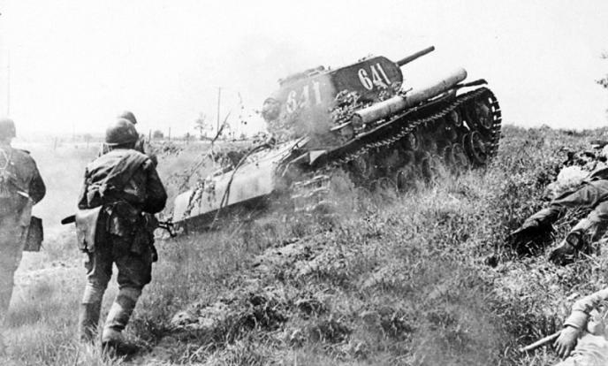
При прорыве линии обороны противника 26 января 1943 в районе села Тердуны Курской области В. М. Егоров с бойцами вверенного ему подразделения, преследуя отступающего противника, лично уничтожил пять вражеских солдат.
В бою за село Мантурово Вениамин Егоров со своей ротой сдерживал неоднократные атаки многократно превосходящих сил гитлеровцев. В момент наступления немцев был выведен из строя расчет ручного пулемета, Егоров лично взял пулемет и открыл по противнику огонь, уничтожив при этом от десяти до двадцати солдат и офицеров противника.

Slide 12
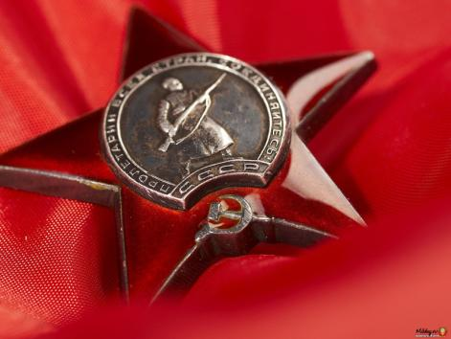
Награды
За проявленные мужество, героизм, умелое командование ротой приказом по 167-й стрелковой дивизии № 018/н от 8 мая 1943 В. Н. Егоров был награжден орденом Красной Звезды.

Slide 13
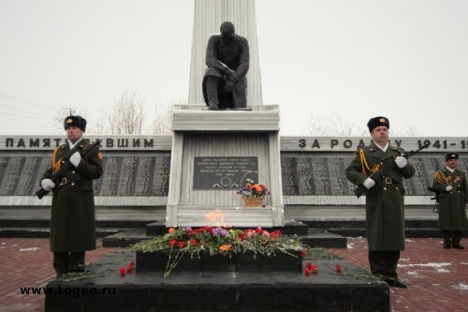
Память о герое
В Салехарде на площади Победы имени Вениамина Егорова также значится в мемориальном списке погибших воинов, которые шли на фронт из столицы Ямало-Ненецкого автономного округа, а весной 2002 года здесь установлена мемориальная плита, увековечившая его имя, как Героя.

Slide 14
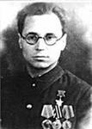
Корольков Иван Васильевич (05.10.1919 — 01.01. 1984)
Родился 5 октября 1919 года в селе Тундрино (ныне — Сургутский район Ханты-Мансийского автономного округа) в крестьянской семье.
После окончания средней школы учился на историческом факультете Уральского государственного университета (Свердловск).
В 1942 году призван на военную службу. Учился на курсах лейтенантов в Новосибирске, в 1943 году направлен на фронт.
Участвовал в Курской битве, в форсировании Днепра, в освобождении Белоруссии. Был тяжело ранен.
15 января 1944 года за исключительное мужество присвоено звание Героя Советского Союза.
Наводчик станкового пулемёта 221-го гвардейского стрелкового полка 77-й гвардейской стрелковой дивизии 61-й армии Центрального фронта.

Slide 15
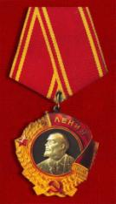
Награды
В результате тяжёлого ранения у Королькова практически перестала двигаться правая рука, поэтому он был комиссован из армии в апреле 1944 года.
После комиссования Корольков служил в органах прокуратуры в Вагайском районе, затем в Тюмени, Дагестанской АССР, Железноводске. В 1947 году он вышел на пенсию.
В 1949 году Корольков с отличием окончил Пятигорский педагогический институт, остался в нём ассистентом на кафедре всеобщей истории, занимался научной и преподавательской деятельностью. В 1958—1964 годах Корольков был ректором Читинского педагогического института.
Являлся одним из соавторов учебника по истории СССР на немецком языке для школьников ГДР, автором нескольких десятков научных работ и двух книг.
Иван Корольков был удостоен высокого звания Героя Советского Союза с вручением ордена Ленина и медали «Золотая Звезда».

Slide 16
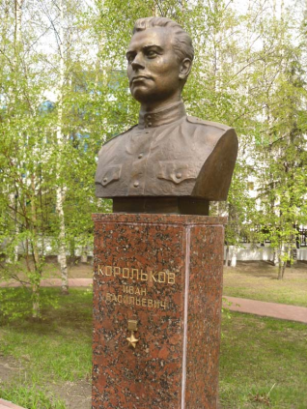
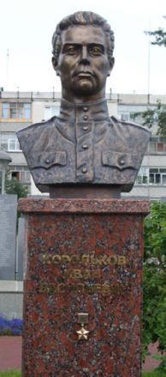
Память
Бюст Королькова И.В. установлен в городе Ханты- Мансийске на «Аллее славы», в парке Победы и в городе Сургуте.

Slide 17
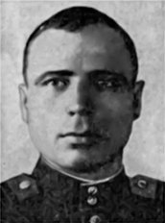
Пётр Яковлевич Панов 06.09.1912 — 16.04.2002
Родился в с. Пелым Самаровской волости Тобольской губернии. В 1918 году переезжает с родителями на постоянное место жительства в д. Турсунка Нахрачинского с/с (ныне Кондинский район). Образование – 3 класса.
С детских лет, чтобы прокормить семью, занимался охотой и рыбной ловлей. Работал продавцом, зав. складом, приемщиком пушнины
Перед войной закончил курсы и работал старшим мотористом.
В мае 1942 года был призван Ханты-Мансийским ОВК по мобилизации в ряды РККА.
На фронт попал в 1943 году, после окончания курсов младших командиров. В июне-июле 1943 года в составе 3-ей батареи 729-го отдельного истребительного противотанкового дивизиона 16-го танкового корпуса 2-ой танковой армии Центрального фронта принимал участие в боях на Орловско-Курской дуге.
Командир орудия

Slide 18
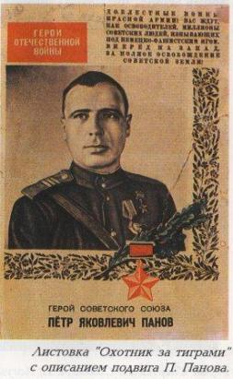
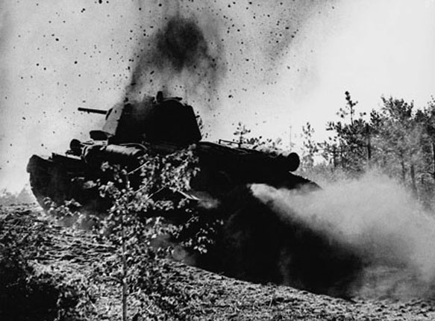
Тот памятный для Панова бой начался утром седьмого июля. На расположение дивизиона двинулись почти сто немецких танков, их поддерживали самолеты. Дивизион начал отход на другую позицию, а орудийному расчету Панова было приказано прикрыть эту передислокацию. Казалось, небо и земля пылали от разрывов. Танки, самолеты, артиллерию — все бросил враг на горстку бойцов. Но нервы сибиряков не сдали.
Орудийный расчет Петра Панова уничтожил одиннадцать танков, в том числе пять «Тигров». При этом командир сохранил весь личный состав и орудие.

Slide 19
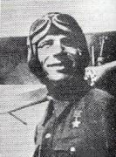
Две танковых армады
Сошлись гремящим адом,
И эхо битвы свято
Промчится сквозь века...
Все было ранней ранью,
Врага в бою тараня,
Согнула в рог бараний
Курская дуга.
Вскоре после боя Петра направили в артиллерийское училище. Но когда отважный солдат узнал о гибели на фронте своего брата Арсентия — решил занять его боевое место — за штурвалом самолета.
Для этого ему пришлось поступить в авиационную школу. Но бить врага в воздухе летчику Панову не пришлось, война закончилась, а полученная профессия пригодилась Петру Яковлевичу в мирные дни.
13 лет он летал на Севере, в том числе и на Ямале.

Slide 20
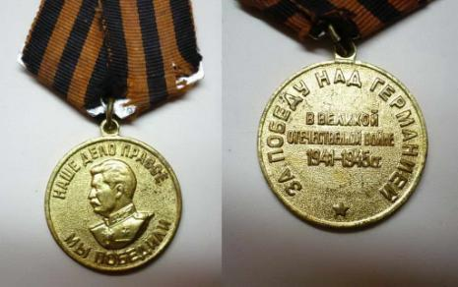
Награды
За мужество, проявленное в бою, Петру Яковлевичу Панову 7 августа 1943 года было присвоено звание Героя Советского Союза с вручением ордена Ленина, Отечественной войны I-ой степени и медали «Золотая Звезда».
Награжден медалью «За победу в Великой Отечественной войне 1941-1945 гг.»

Slide 21
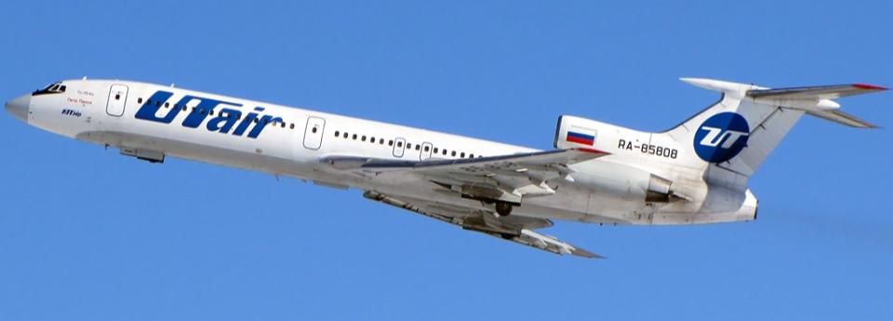
Память о герое
Воздушное судно Ту-154М с регистрационным номером RA-85808 авиакомпании UTAir носит имя «Пётр Панов».

Slide 22
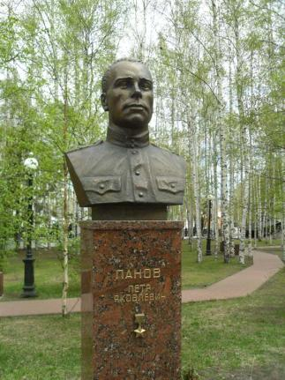
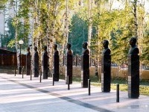
Бюст Героя установлен в городе Ханты- Мансийске на «Аллее славы», в парке Победы.
Мемориальная доска Героя установлена в городе Тюмени, на фасаде дома, где жил Пётр Яковлевич Панов.

Slide 23
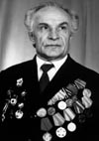
Николай Петрович Морозов 23.07.1919
Родился 23 июля 1919 года в селе Поречье Муромцевского района Омской области.
С 1938 года вел педагогическую деятельность. В 1939 году был призван для прохождения срочной военной службы и направлен в запасной 570-й стрелковый полк в город Ленинск-Кузнецк, где получил армейские специальности разведчика и наводчика противотанкового орудия. В конце июня 1941 года участвовал в боях за Киев, был ранен. После госпиталя воевал в Курской области и городе Харькове. Участник Сталинградской битвы.
В 1943-1944 годах сражался на Курской дуге, принимал участие в форсировании реки Днепр, освобождении городов Полтава, Кременчуг, Александрия, Первомайск. Уволен в запас в 1946 году.
Командир
артиллерийского взвода

Slide 24
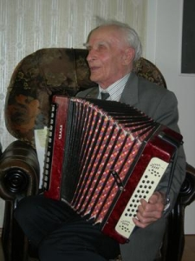
После войны и до выхода на заслуженный отдых Николай Морозов работал учителем Пельвожской школы-интерната.
Живет в Салехарде.
Воспитал пять сыновей и три дочери.
Сейчас Николай Морозов на заслуженном отдыхе, но продолжает принимать активное участие в общественной жизни города и в патриотическом воспитании молодого поколения салехардцев.

Slide 25
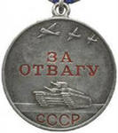
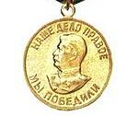
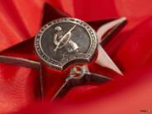
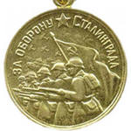
Награды
Орден Красной Звезды, медали "За отвагу", "За оборону Сталинграда", "За оборону Киева", "За победу над Германией" и другими.
Ему присвоены звания "Ветеран труда РФ"
и "Ветеран ЯНАО",«Почетный гражданин города Салехарда».

Slide 26
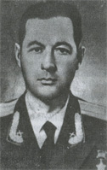
Пуртов Фёдор Петрович (12. 03.1920)
Родился марта 1920 года в селе Бачкун Ярковского района Тюменской области. С 1932 года до окончания средней школы №1 в 1938 году жил в городе Ханты-Мансийске. Окончил артиллерийское училище.
Участвовал в боях под Москвой, в Курской битве, форсировал Днепр, освобождал Белоруссию и Польшу, форсировал реки Западный Буг, Вислу, Одер, штурмовал Берлин. В 1943 году его наградили орденом Красной Звезды, присвоили звание капитана и назначили командиром артиллерийского дивизиона.
Командир дивизиона, 786-го лёгкого артиллерийского полка, 46-й лёгкой артиллерийской бригады, 12-й артиллерийской дивизии, капитан.

Slide 27
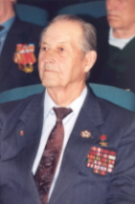
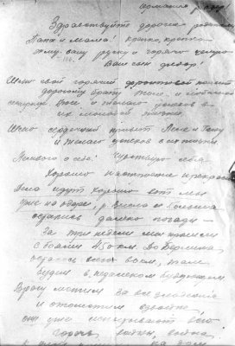
После войны в 1953 году Ф.П.Пуртов окончил Военную академию имени М.В.Фрунзе, в 1962 году – Высшие академические курсы при Военной артиллерийской академии.
В 1974 году Ф.П.Пуртов ушёл в запас в звании полковника.
Письмо родным с войны
Проживает в г. Харькове.

Slide 28
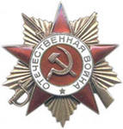
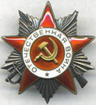
Награды
Медаль «Золотая Звезда» Героя Советского Союза (№ 6489)
Орден Ленина
Орден Красного Знамени
Два Ордена Отечественной войны 1-й степени
Орден Отечественной войны 2-й степени
Два Ордена Красной Звезды
Присвоены звания «Ветеран труда»,
«Ветеран ЯНАО» и «Почетный гражданин города Салехарда».

Slide 29
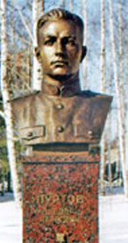
Память
Бюст Героя установлен в городе Ханты-Мансийске на «Аллее славы», в парке Победы.
В городе Ханты-Мансийске, есть улица, носящая имя Пуртова.

Slide 30
Исследование первоисточников
Для работы были использованы следующие способы сбора материалов о воинах Курской битвы, проживающих и проживавших в Тюменской области, в ХМАО и в ЯНАО
Обращение к СМИ
Интернет – ресурсы
Книги памяти

Slide 31
Список использованных источников
Ямал: Энциклопедия Ямало-Ненецкого автономного округа: В 3 т. Т.2.Салехард; Тюмень: Издательство Тюменского государственного университета, 2004.-С.270. http://www.gublibrary.ru/arh/au_07/_version/August_07/V_YANAO.htm
Книга памяти Пуровского района. Издательство БАСКО, 2000г.
http://www.yamal.org/all-news/44020-2013-01-31-09-23-44.html
http://warheroes.ru/hero/hero.asp?Hero_id=2013
http://orel-region.ru/victory/memory/5_13.html
http://www.warheroes.ru/hero/hero.asp?Hero_id=4576

Slide 32
жители поселка
родители
учителя истории
Пользователи
данной работы
работники библиотек, музеев
учащиеся разных возрастов
педагоги дополнительного образования

